Slide 1
СЕКРЕТЫ ДРЕВНЕГО ЦЕЛИТЕЛЯ
Проект представляет:
Каневская Элина
МБДОУ №141
Руководитель проекта:
учитель-логопед Ведьманова С.А.
г. Ульяновск
2018 год

Slide 2
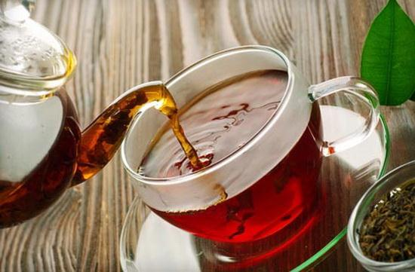
Цель проекта
Развить интерес к многообразию чая, выбрать тот чай, который благоприятен потребителю по вкусу, полезен для здоровья.

Slide 3
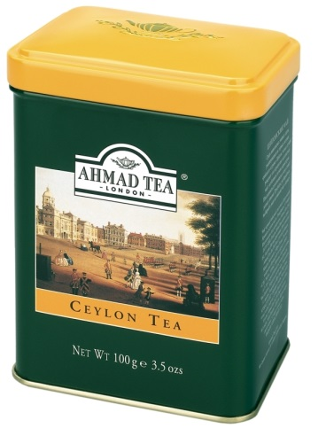
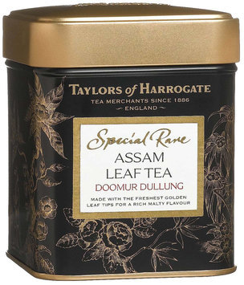
Копилка проекта

Slide 4
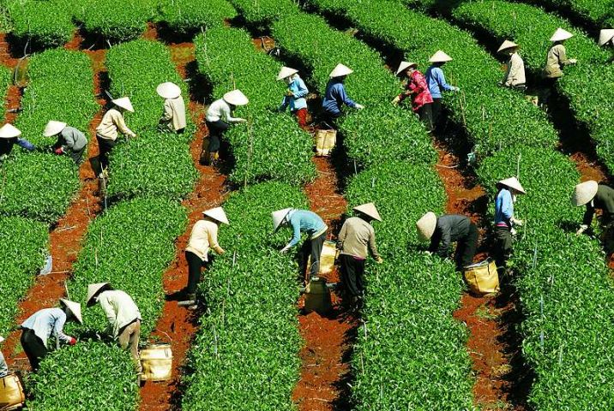
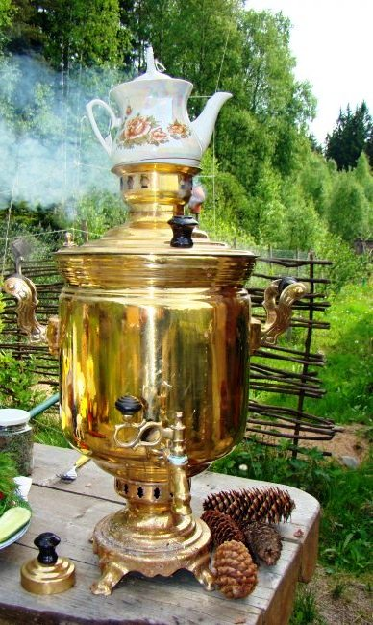
Краткая история чая
В Китае чай- лекарство от всех болезней, 4 век
В России чай- народный напиток, 19 век

Slide 5
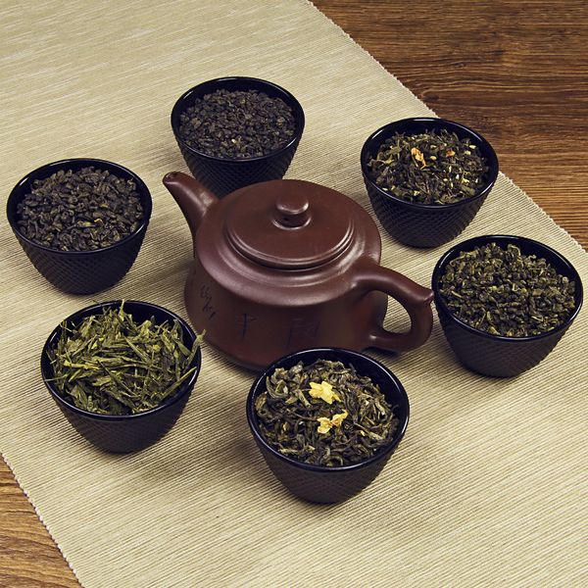
Всё многообразие чаёв делят на шесть основных видов: белый, жёлтый, зелёный, бирюзовый, красный, чёрный

Slide 6
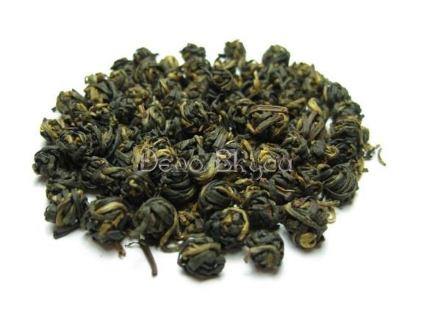
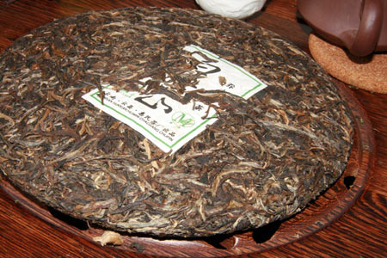
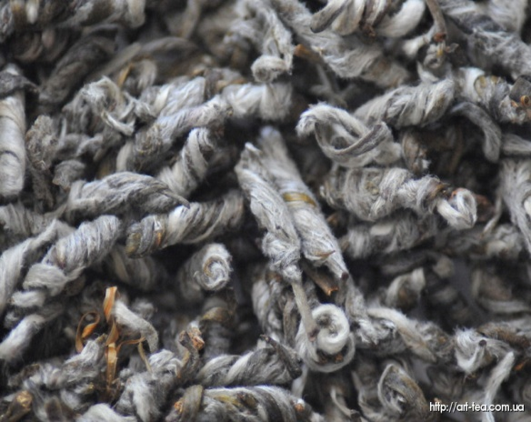
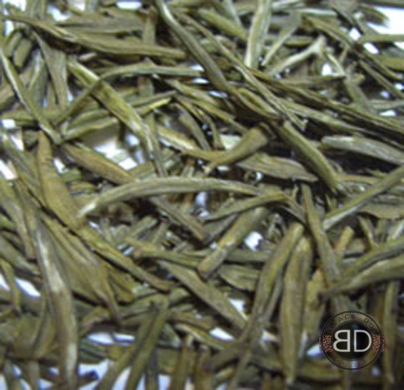
Разновидности формы чайного листа
Продольные
Колечки
Брикеты
Спиралевидные
Чайные шарики
Остроконечные

Slide 7
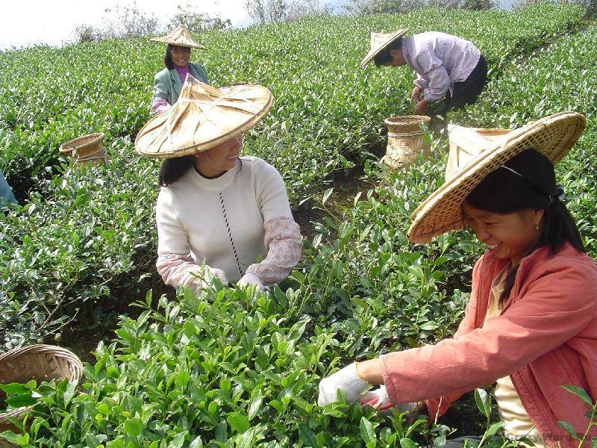
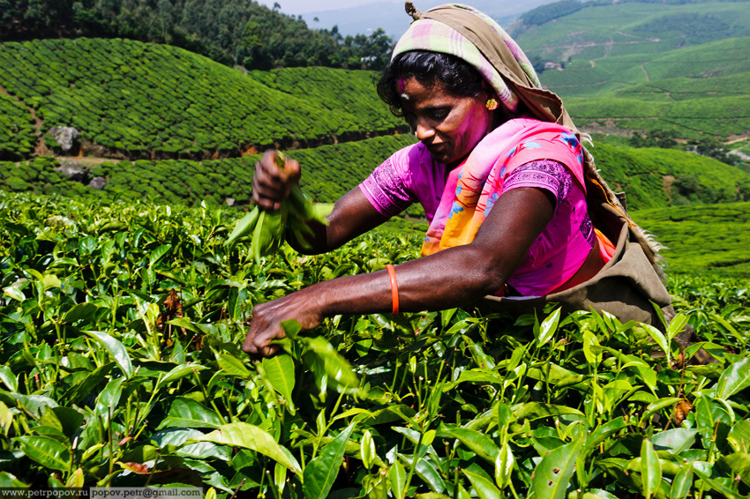
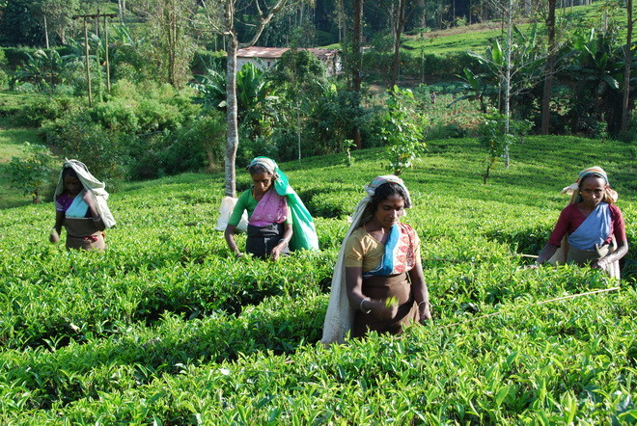
ГЛАВНЫЕ СТРАНЫ-ПРОИЗВОДИТЕЛИ ЧАЯ

Slide 8
Картотека проекта
Классификация картотеки:
Виды чаёв
Цвет чая
Запах чая
Вкус чая
Обработка чая
Польза для здоровья
Заваривание чая

Slide 9
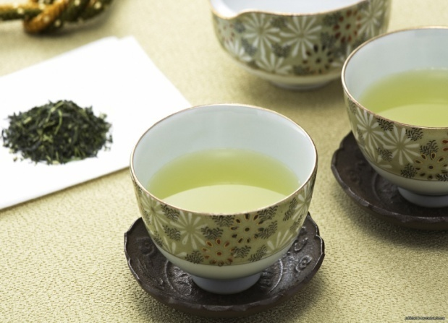
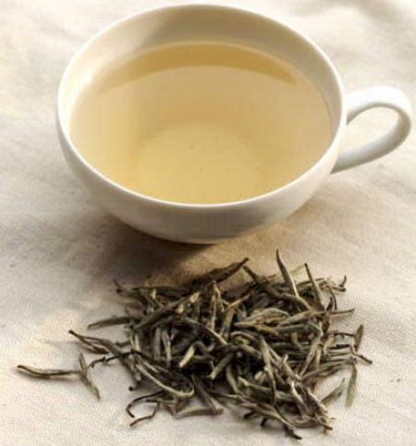
Производство чая
При традиционном способе чайные листы проходят
шесть этапов обработки:
завяливание; скручивание; ферментация; сушка; сортировка; маркировка, упаковка
Белый и зелёный чай: Жёлтый, бирюзовый, Чёрный чай:
красный чай:
Завяливание Завяливание Завяливание
Сушка Скручивание Скручивание
Ферментация(частичная) Ферментация
Сушка Сушка

Slide 10
Чай как источник витаминов
Состав чая
В чае присутствует, чуть ли не весь алфавит витаминов.
Провитамин А (каротин), важный для нашего зрения и обеспечивающий нормальное состояние слизистых оболочек - носа, глотки, гортани, легких, бронхов, мочевых органов.
Витамин В1 (тиамин) способствует нормальному функционированию всей нервной системы, а также принимает участие в регулировании деятельности большинства желез внутренней секреции (надпочечников, щитовидной железы половых желез).
Витамин В2 (рибофлавин) делает нашу кожу красивой, эластичной, предотвращает или снижает ее шелушение, сухость, а также облегчает излечивание экземы. Применяют для лечения тяжелых заболеваний печени.
Витамина В15 препятствующий развитию кожных заболеваний (дерматитов)
Никотиновая кислота (витамина РР) - противоаллергический витамин.
Витамин С. В свежем чайном листе его в 4 раза больше, чем в соке лимона и апельсина. Обеспечивает нормальный обмен веществ и работоспособность.
Витамин Р является основным витамином чая. Выпивая 3-4 стакана чая, мы обеспечиваем свой организм суточной профилактической дозой витамина Р.
Он укрепляет стенки кровеносных сосудов, предотвращает внутренние кровоизлияния. Наибольшей Р - витаминной активностью обладает зеленый чай.
Витамин К необходим для поддержания нормальной свёртываемости крови.

Slide 11
Статистика выбора чая

Slide 12
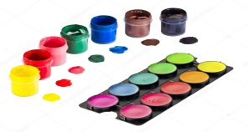
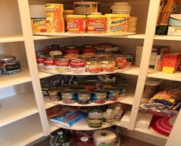
ОПРЕДЕЛЕНИЕ КАЧЕСТВА ЧАЙНОГО НАСТОЯ
ВНЕШНИЙ ВИД
АРОМАТ
ЧАЙНАЯ ПЫЛЬ
КРАСИТЕЛИ
УПАКОВКА
УДОБСТВО В ПРИМЕНЕНИИ

Slide 13
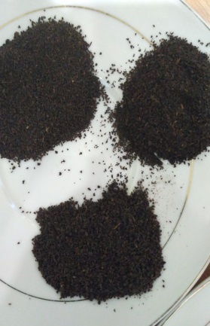
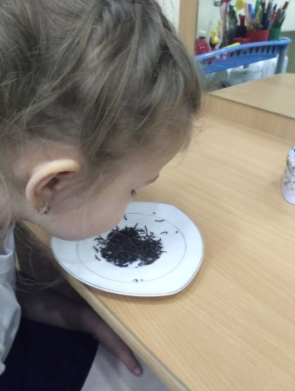
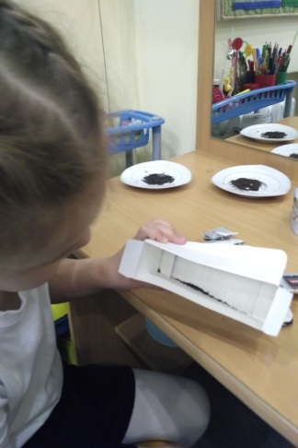
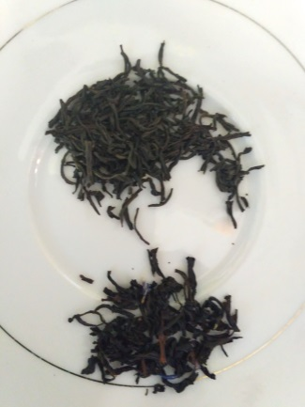
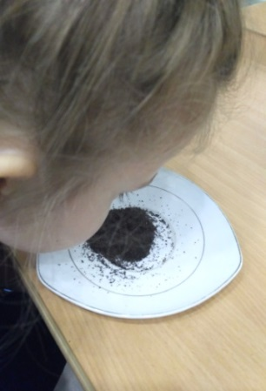
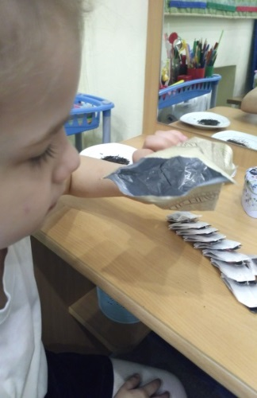
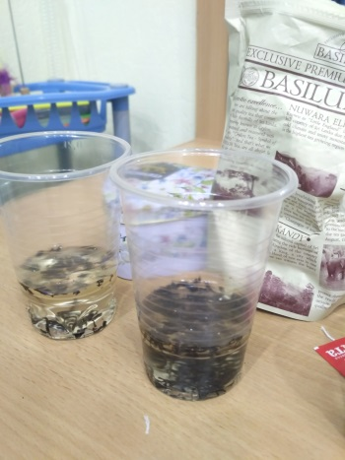
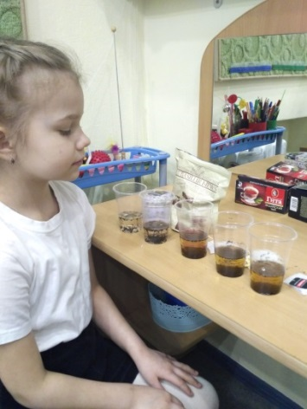
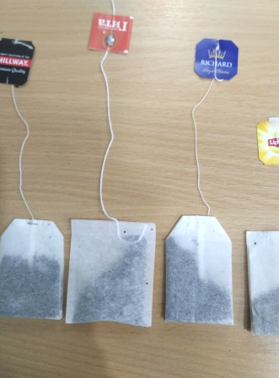
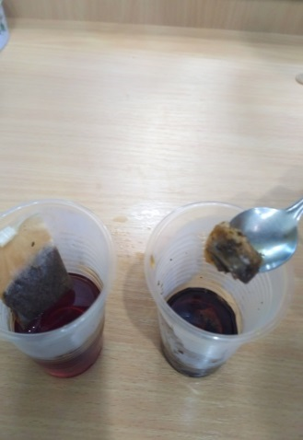
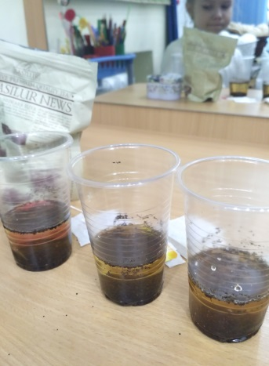
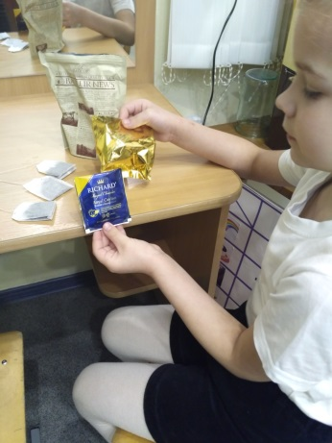
ОПЫТЫ И ИССЛЕДОВАНИЯ

Slide 14
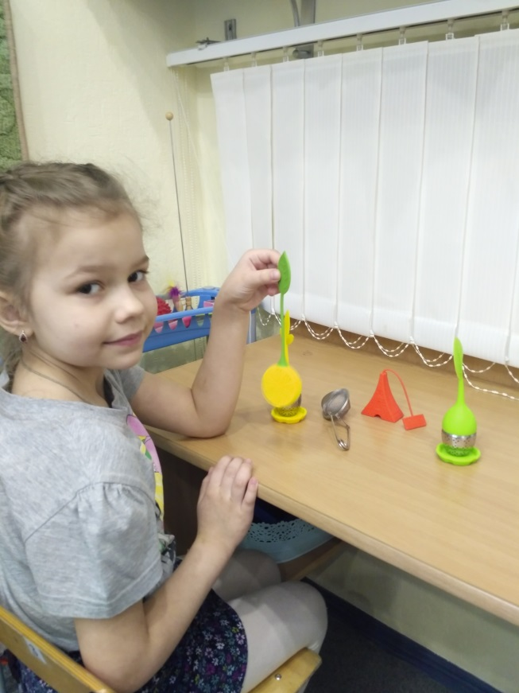
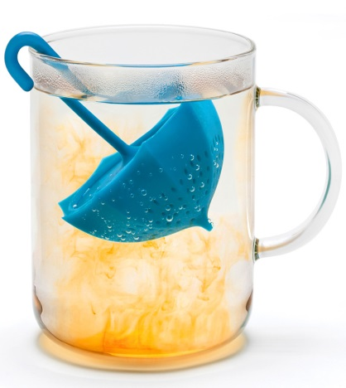
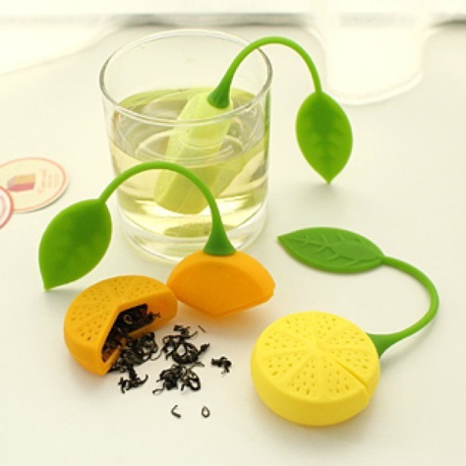
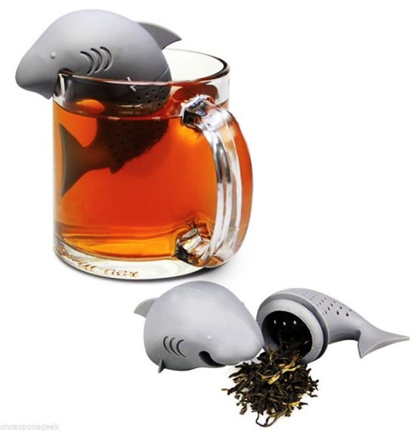
СИТЕЧКИ ДЛЯ ЧАЯ

Slide 15
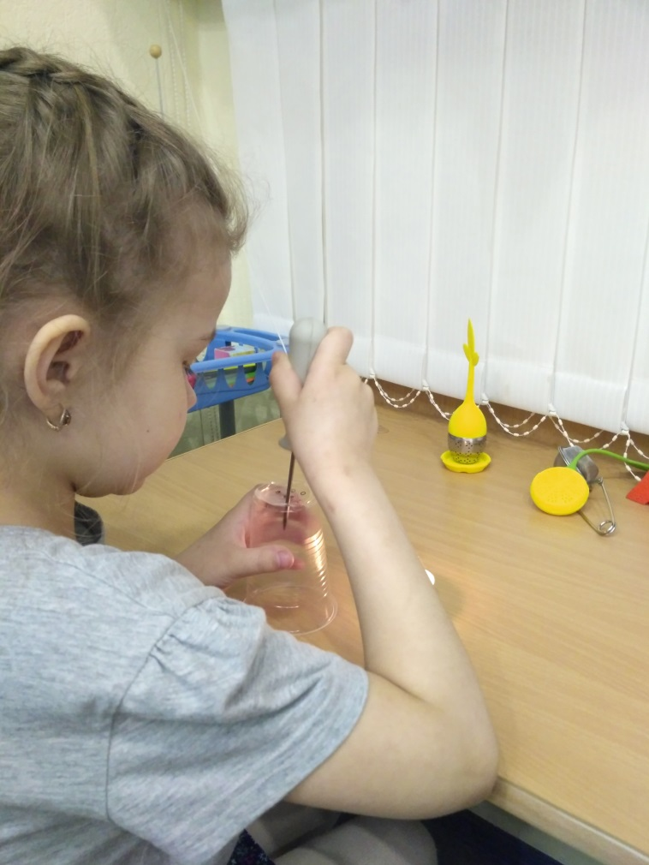
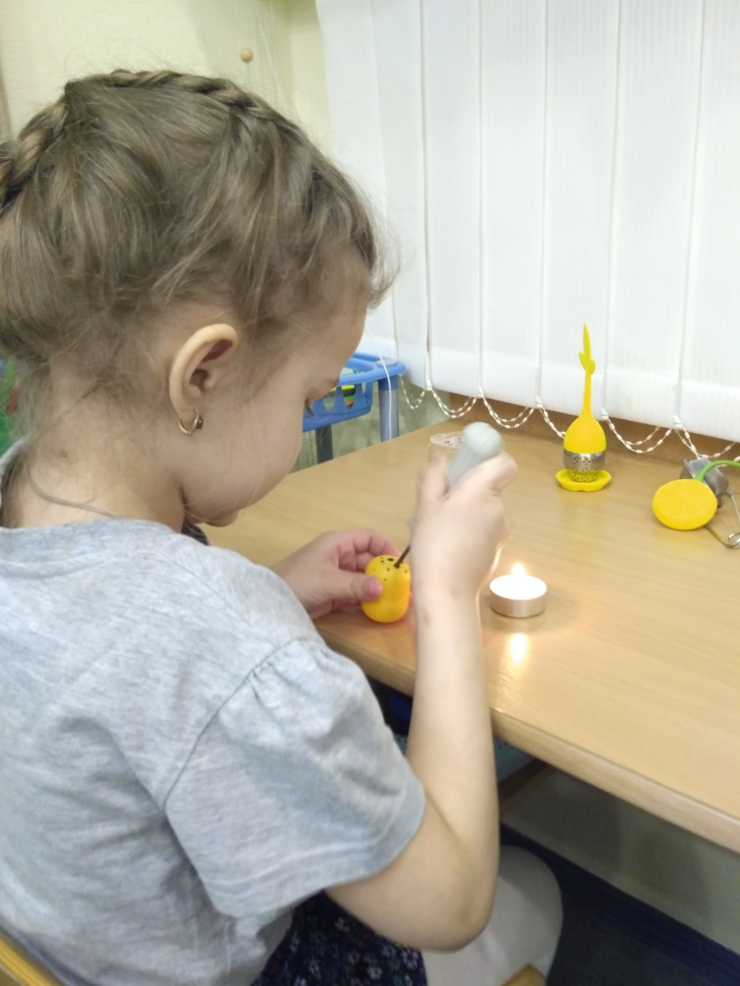
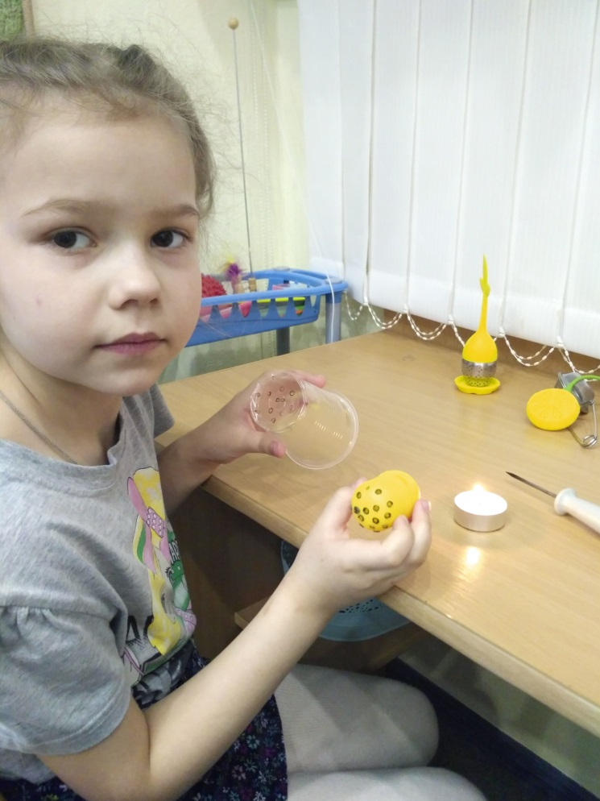
АЛЬТЕРНАТИВА ЧАЙНОМУ ПАКЕТИКУ

Slide 16
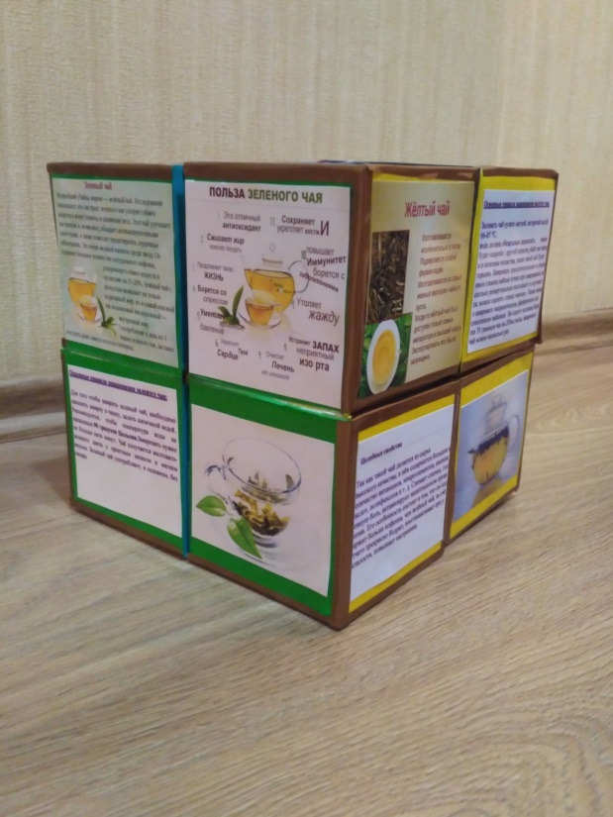
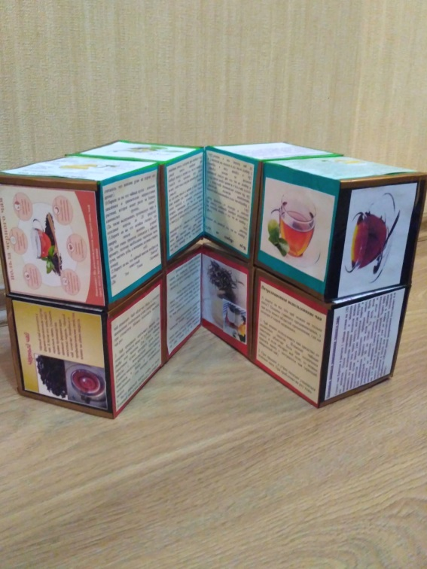
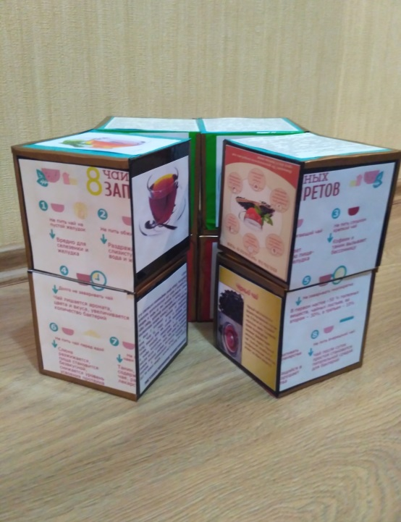
Продукт проекта
Куб – раскладушка

Slide 17
Продукт проекта
Игра для детей

Slide 18
Использованная литература:
Путь чая. Секреты древней традиции/ Лам Кам Чуэн.-М.: «Издательство ФАИР», 2010.
Его величество Чай/ Окакура Какузо.-М.: «Издательство РИПОЛ»,2009.
Чай/Похлёбкин В.В.-М.: «Издательство ЗАО Центрполиграф»,2007
Прекрасное дерево Южной стороны, или Чайное долголетие/ Югай В.-М.: «Издательство Ганга», 2006.

Slide 19
Спасибо за внимание!!!

